Slide 1
Curso de Física 1 - Laboratorio
M. en C. Ramón Gustavo Contreras Mayén

Slide 2
Práctica 1. Sistemas de unidades y medición en la física

Slide 3
Objetivos de la práctica
En esta primera práctica tendrás que redactar los objetivos de la práctica siguiendo tu criterio.

Slide 4
Instrumentos de medición
Notes:
Esta es la pregunta a la que responde tu experimento

Slide 5
Instrumentos de medición
La actividad nos pide que para cada instrumento que se presenta:
Identificar la magnitud física que mide.
Señalar la(s) unidad(es) que utiliza.
Adicionalmente, anota cuál es la escala más pequeña que tiene el instrumento.
Notes:
Resume tu investigación en tres a cinco puntos.

Slide 6
Instrumentos de medición
Es claro que habrá instrumentos que no tendremos disponibles en casa, pero puedes visitar un establecimiento y preguntar por una balanza, báscula, multímetro.
Notes:
Resume tu investigación en tres a cinco puntos.

Slide 7
Instrumentos de medición
Para el micrómetro Palmer, balanza granataria, vernier (se puede adquirir en una papelería o tlapalería, no se pide la compra), y el manómetro, tendrás que hacer una consulta en libros o sitios de internet para revisar cómo funciona, qué mide, cómo se mide y de ser posible cuál es la escala más pequeña que ocupa.
Notes:
Resume tu investigación en tres a cinco puntos.

Slide 8
Parte 2. Mediciones directas e indirectas.
Notes:
Esta es la pregunta a la que responde tu experimento

Slide 9
Experimento 1
Deberán de medir las dimensiones de una mesa, un cuaderno y una puerta. Anotando el largo, ancho y alto (grosor)
Ocuparán al menos dos instrumentos de medida: una regla de 30 cm, una cinta métrica, un flexómetro o algún otro instrumento que tengan disponible.

Slide 10
Experimento 1
Anota los resultados de la siguiente forma:
Instrumento | Objeto | Largo | Ancho | Grosor
Regla 30 cm | Libro
 | Mesa
 | Puerta
Flexómetro | Libro
 | Mesa
 | Puerta

Slide 11
Experimento 2
Con un vaso de vidrio de base circular;
Mide el diámetro interno. Anota este dato por que nos será de utilidad, le llamaremos d.
Usando un vaso de medida, o con el émbolo de una jeringa, vacía 50 mililitros de agua dentro de vaso.

Slide 12
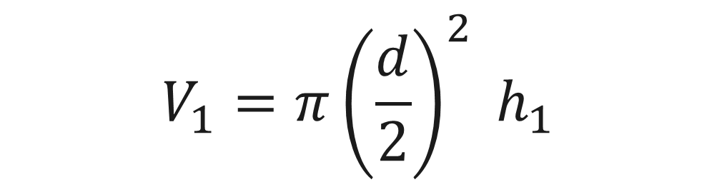
Experimento 2
Mide la altura del nivel de agua en el vaso, registra este valor, que será h₁.
El volumen de agua será igual a:
$$V_{1}=π{\left(\frac{d}{2}\right)}^{2} h_{1}$$
Esperaríamos que el volumen fuese 50 mililitros
Se cuidadoso con las unidades que estás utilizando.

Slide 13
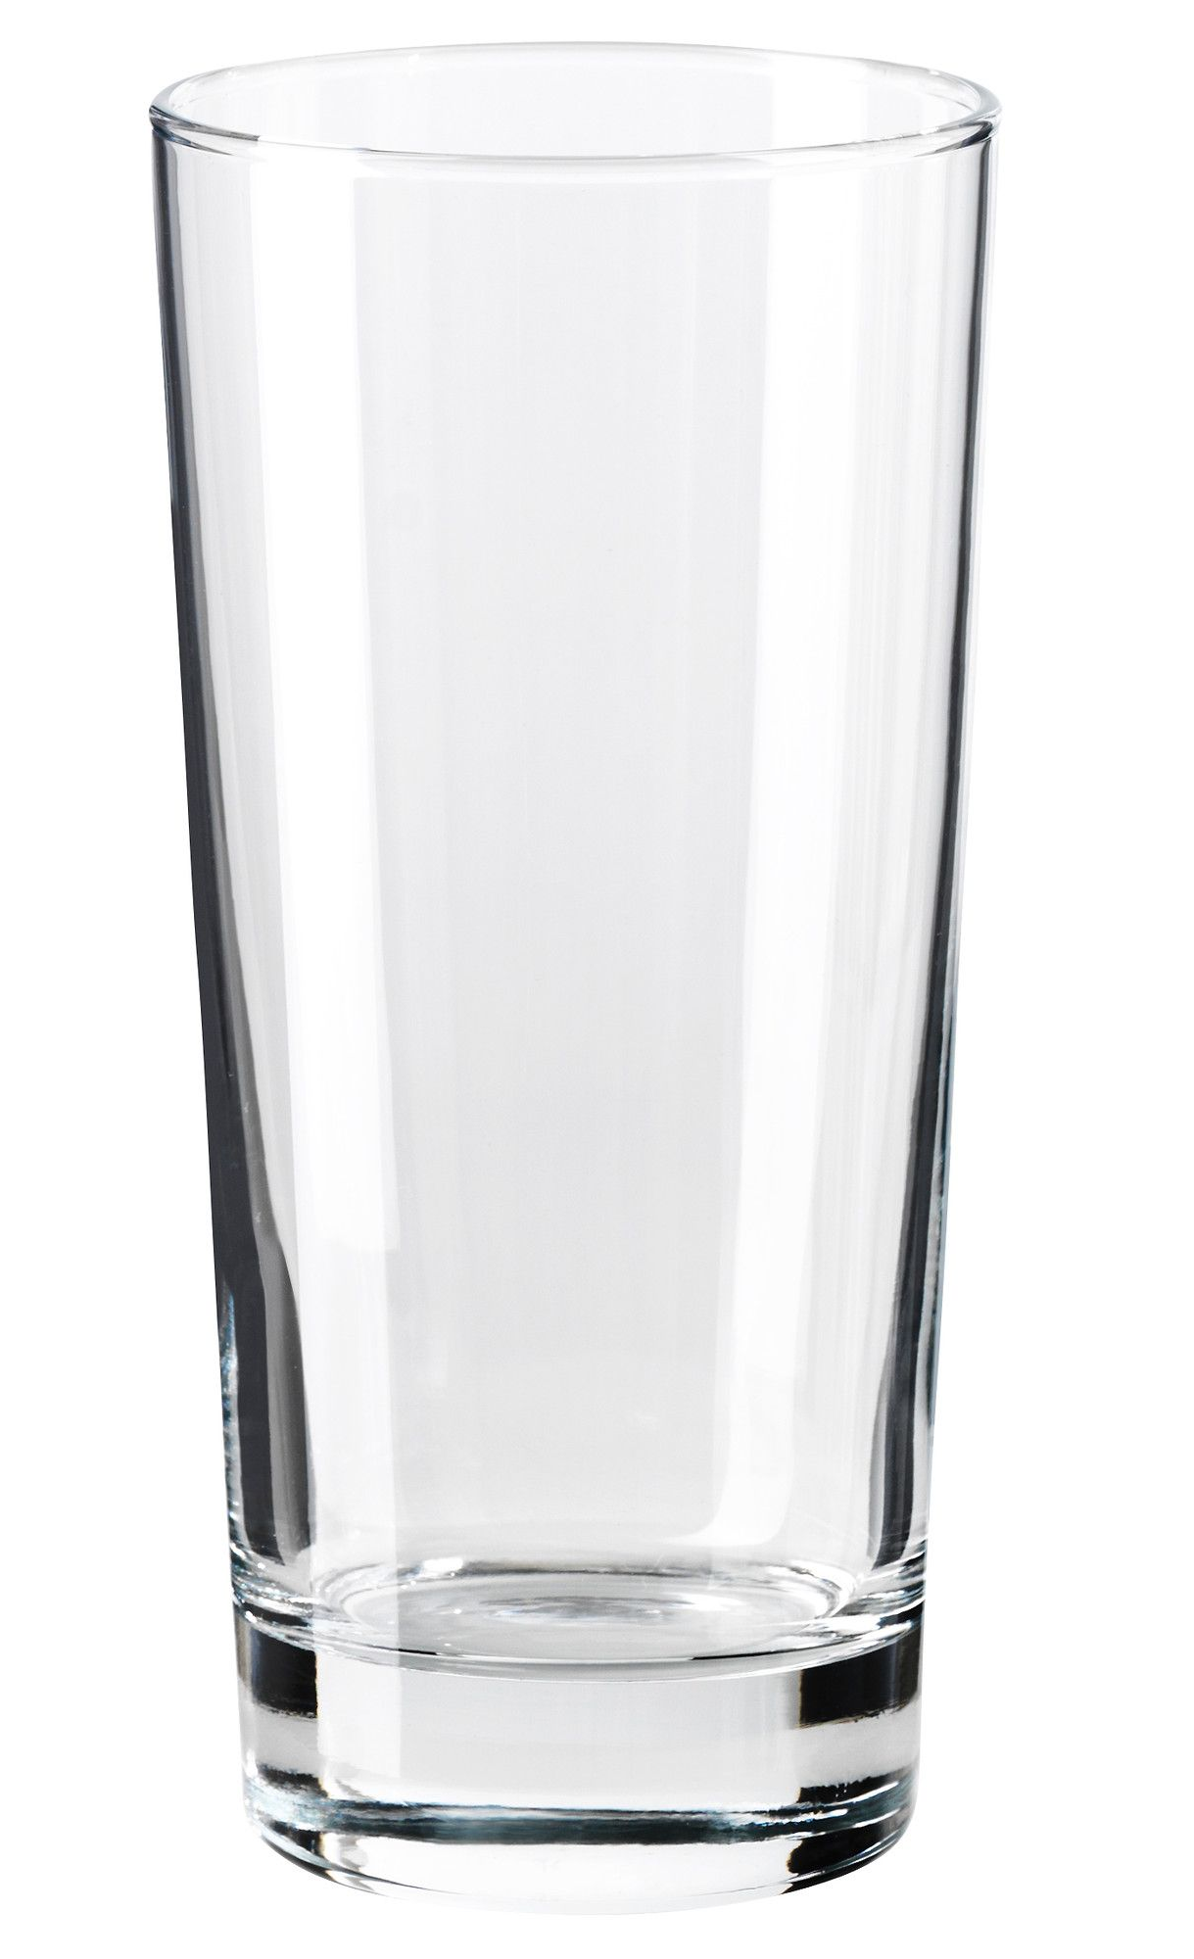
Experimento 2
d
El volumen de agua que contiene el vaso, será igual al producto del área de la base por la altura.
h₁
Notes:
Resume tu investigación en tres a cinco puntos.

Slide 14
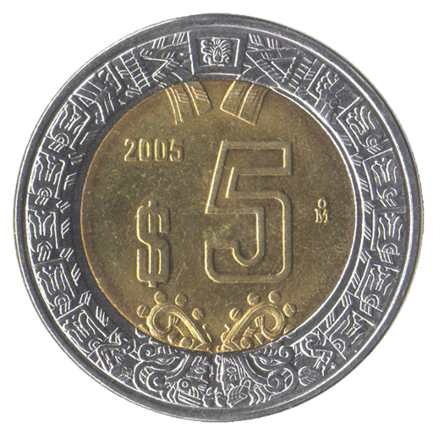
Experimento 2
Ahora mide el diámetro de una moneda de 5 pesos, d_{m}, así como su altura A_{m}.

Slide 15
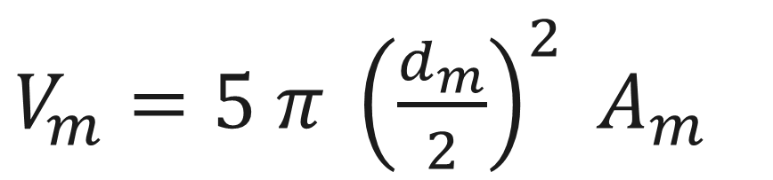
Experimento 2
Ocuparemos 5 monedas de 5 pesos juntas.
El volumen de las 5 monedas se obtiene al multiplicar por 5 el volumen de una sola moneda:
$V_{m}=5 π {\left(\frac{d_{m}}{2}\right)}^{2} A_{m}$

Slide 16
Experimento 2
Coloca el vaso con agua sobre una superficie, introduce las 5 monedas juntas en el vaso.
Mide la altura que alcanza el nivel del agua, que será h₂.

Slide 17
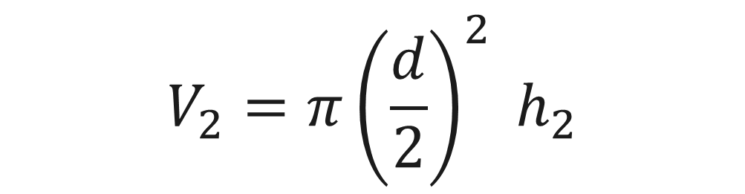
Experimento 2
Calcula nuevamente el volumen en el vaso:
$$V_{2}=π{\left(\frac{d}{2}\right)}^{2} h_{2}$$

Slide 18

Experimento 2
El volumen desplazado de agua equivale al volumen de las 5 monedas, es decir:
$$V_{m}=V_{2}−V_{1}$$

Slide 19
Experimento 2
Compara los resultados:
Volumen
Con instrumento | Volumen desplazado de agua
¿Qué tan diferentes son los resultados?

Slide 20
Conclusiones
Notes:
Esta es la pregunta a la que responde tu experimento

Slide 21
Lo que hay que desarrollar
Lo que buscan las conclusiones es que menciones si se cumplió el objetivo que señalaste al inicio de la práctica, además de justificar el por que se cumple o el por que no se cumple.
Notes:
Resume tu investigación en tres a cinco puntos.

Slide 22
Lo que hay que desarrollar
Además de comentar lo que has aprendido con esta actividad, se espera que sea con claridad y de manera puntual, indicando el cómo consideras que puede mejorarse en este entorno de trabajo en casa.
Notes:
Resume tu investigación en tres a cinco puntos.

Slide 23
Lectura para la siguiente clase
Para la siguiente semana trabajaremos la Práctica 2 Errores de medición en la física, por lo que tendrás que:
Notes:
Resume tu investigación en tres a cinco puntos.

Slide 24
Lectura para la siguiente clase
Leer toda la actividad para que tengas el contexto de la práctica.
Resolver la parte “Investiga y escribe brevemente”.
Redactar los objetivos de la práctica.
Notes:
Resume tu investigación en tres a cinco puntos.

Slide 25
Lectura para la siguiente clase
Se dejará asignación para enviar las respuestas a “Investiga y escribe brevemente”, revisa en tu espacio de Teams para estar al tanto.
Notes:
Resume tu investigación en tres a cinco puntos.

